Slide 1
Recursividad

Slide 2
Recursividad
• Definición de Recursividad: Técnica de programación muy potente que puede ser usada en lugar de la iteración.
• Ámbito de Aplicación:
– General
– Problemas cuya solución se puede hallar solucionando el mismo problema pero con un caso de menor tamaño.
• Razones de uso:
– Problemas “casi” irresolubles con las estructuras iterativas.
– Soluciones elegantes.
– Soluciones más simples.
• Condición necesaria: ASIGNACIÓN DINÁMICA DE MEMORIA

Slide 3
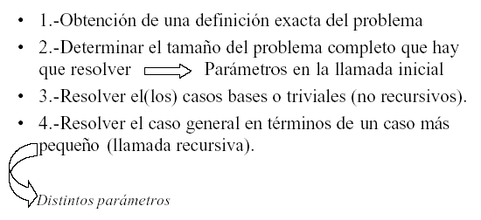
Escritura de programas recursivos

Slide 4
¿Recursión o Iteración?
LA RECURSIVIDAD SE DEBE USAR
CUANDO SEA REALMENTE NECESARIA,
ES DECIR, CUANDO
NO EXISTA UNA SOLUCIÓN ITERATIVA SIMPLE.

Slide 5
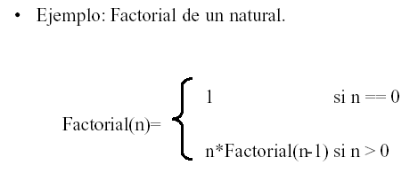
Ejemplo
Partimos de la definición de factorial de un número n:
n! = n · (n-1) · (n-2) · ... · 3 · 2 · 1
Por otra parte, el factorial del siguiente número más pequeño (n-1) es
(n-1)! = (n-1) · (n-2) · ... · 3 · 2 · 1
Luego podemos escribir cada factorial en función del factorial del
siguiente número: n! = n · (n-1)!
  Luego codificamos el programa:
  {Bloque de Encabezado}
  Program Factorial;
  {Bloque de declaraciones y definiciones}
  var numero: integer;
  function factorial( num : integer) : integer;
  begin
  if num = 1 then
  factorial := 1 (* Aseguramos que tenga salida siempre *)
  else
  factorial := num * factorial( num-1 ); (* Caso general *)
  end;
  {Bloque de programa principal}
  begin
  writeln( 'Introduce un número entero (no muy grande) ' );
  readln(numero);
  writeln( 'Su factorial es ', factorial(numero) );
  end.

Slide 6
Asignación estática y dinámica de la memoria
REGISTRO DE ACTIVACIÓN.
DIRECCIÓN DE RETORNO.
PILA (STACK).
VINCULACIÓN.

Slide 7
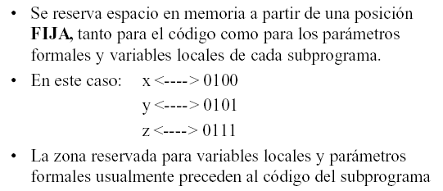
Asignación estática y dinámica de la memoria

Slide 8
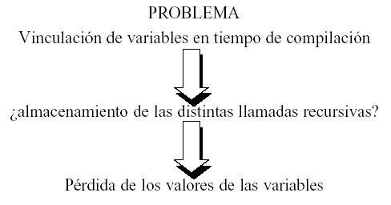
Asignación estática y dinámica de la memoria

Slide 9
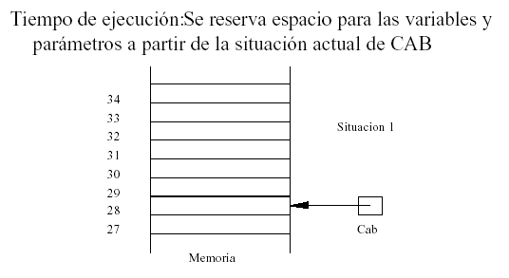
Asignación estática y dinámica de la memoria

Slide 10
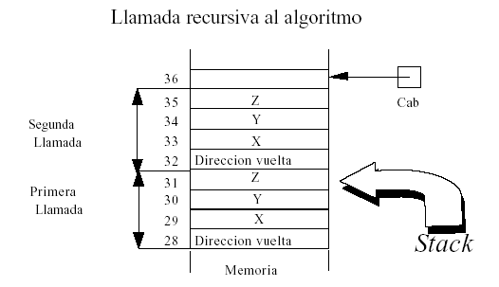
Asignación estática y dinámica de la memoria

Slide 11
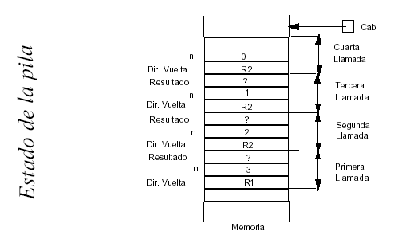
Asignación estática y dinámica de la memoria

